Slide 1
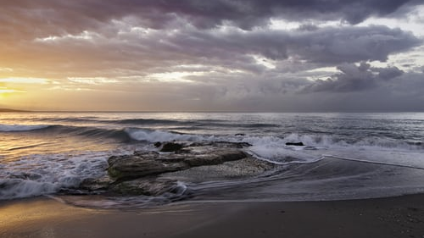

Proyecto Final
Patrones Hermosos
(Entrega 4)
© Beautiful Patterns https://beautifulpatterns.org
© Patrones Hermosos www.patroneshermosos.com

Slide 2
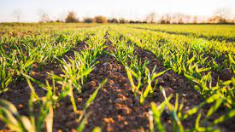
Resumen del progreso
1.- Hemos realizado la página web.
2.- Utilizamos el Bootstrap de carousel
3.- Pusimos diferentes imágenes
4.- Pudimos abrir una nueva ventana, cuando un botón se dierccionara hacia un link
5.- Cambiamos el color de letra
6.- Pusimos en negritas los textos
7.- Dimos opciones respecto a nuevos tipos de alimentación
8.- Reutilizar plásticos
9.- Evitar el uso de plásticos.
© Beautiful Patterns https://beautifulpatterns.org
© Patrones Hermosos www.patroneshermosos.com

Slide 3
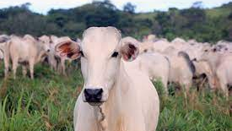
Equipo 8 ESCUADRON ING.
Nombre de todos miembros en su equipo: Jazmín Tejas, Alejandra Muñoz, Iliana Sánchez, Rocío Reyna..
Tareas asignadas:
Jazmín Tejas: Solución de plásticos
Alejandra Muñoz: Problemática de plásticos
Iliana Sánchez: Problemática ganadería y agricultura
Rocío Reyna: Solución de ganadería y agricultura
© Beautiful Patterns https://beautifulpatterns.org
© Patrones Hermosos www.patroneshermosos.com

Slide 4

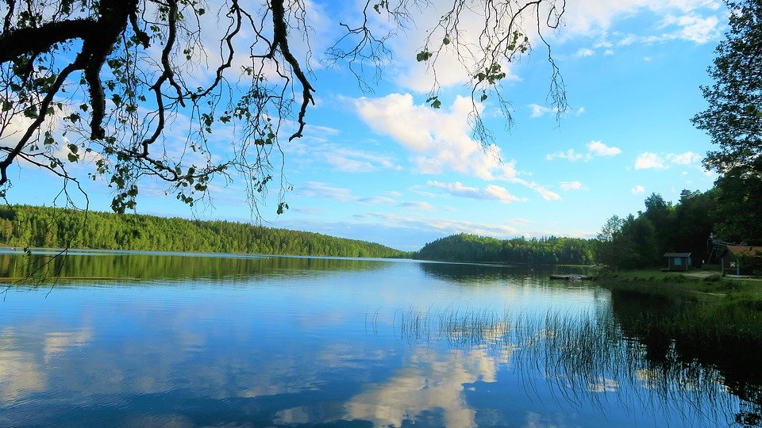
USO INAPROPIADO E INDIRECTO DEL AGUA.
El objetivo es informar acerca del uso del agua en la producción de plásticos, de ganadería y agricultura.
Nuestro propósito es:
Reducir el uso de plástico.
Reutilizar el plástico existente.
Disminuir el consumo de carne, para que por consiguiente disminuya el agua que se requiere en el proceso.
Dar opciones de alimentación, para disminuir el consumo de carne.
Dar opciones para tener una agricultura sustentable
© Beautiful Patterns https://beautifulpatterns.org
© Patrones Hermosos www.patroneshermosos.com

Slide 5
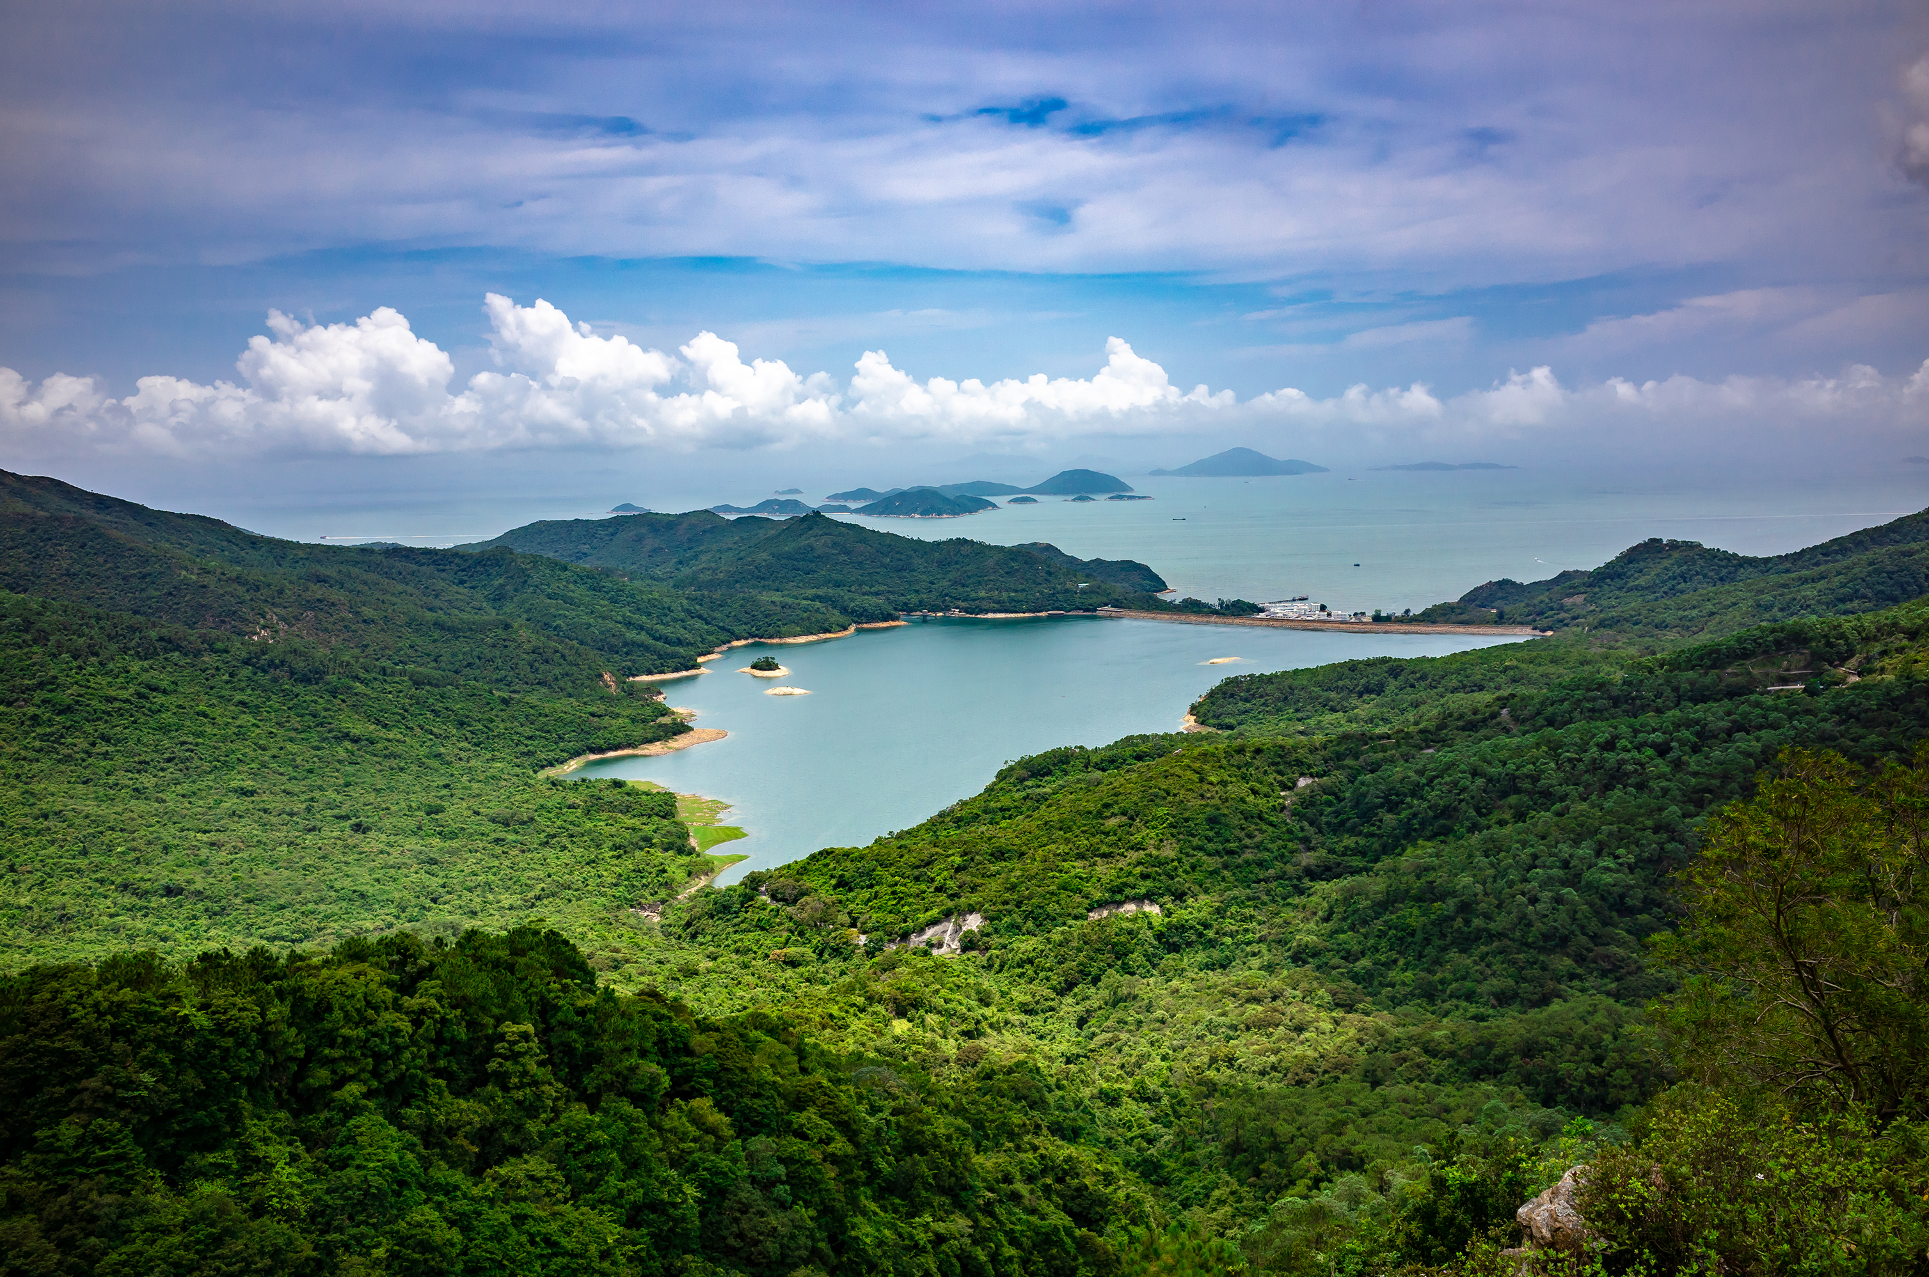
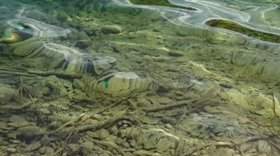
OBRA DE ARTE
Página web utilizando Bootstrap (carousel)
© Beautiful Patterns https://beautifulpatterns.org
© Patrones Hermosos www.patroneshermosos.com

Slide 6
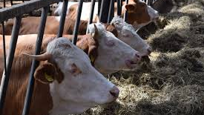
NUESTRO CÓDIGO
Hemos utilizado códigos como:
<h2> </h2> para títulos.
<p> </p> para párrafos.
<img src width =Height = > para inserter imágenes
href = para poner links
<hr class = “featurette-divider”. Para dividir secciones en la página
Links utilizados:
1) Perspectivas del Medio Ambiente Mundial, GEO-6, Marzo de 2019: https://www.miteco.gob.es/es/ceneam/recursos/pag-web/geo6.aspx
2) Fórmulas Herbolarias Erick Estrada: https://www.erickestrada.com.mx/razones.php
3) BIOPASOS: https://www.biopasos.com/somos.php
© Beautiful Patterns https://beautifulpatterns.org
© Patrones Hermosos www.patroneshermosos.com

Slide 7

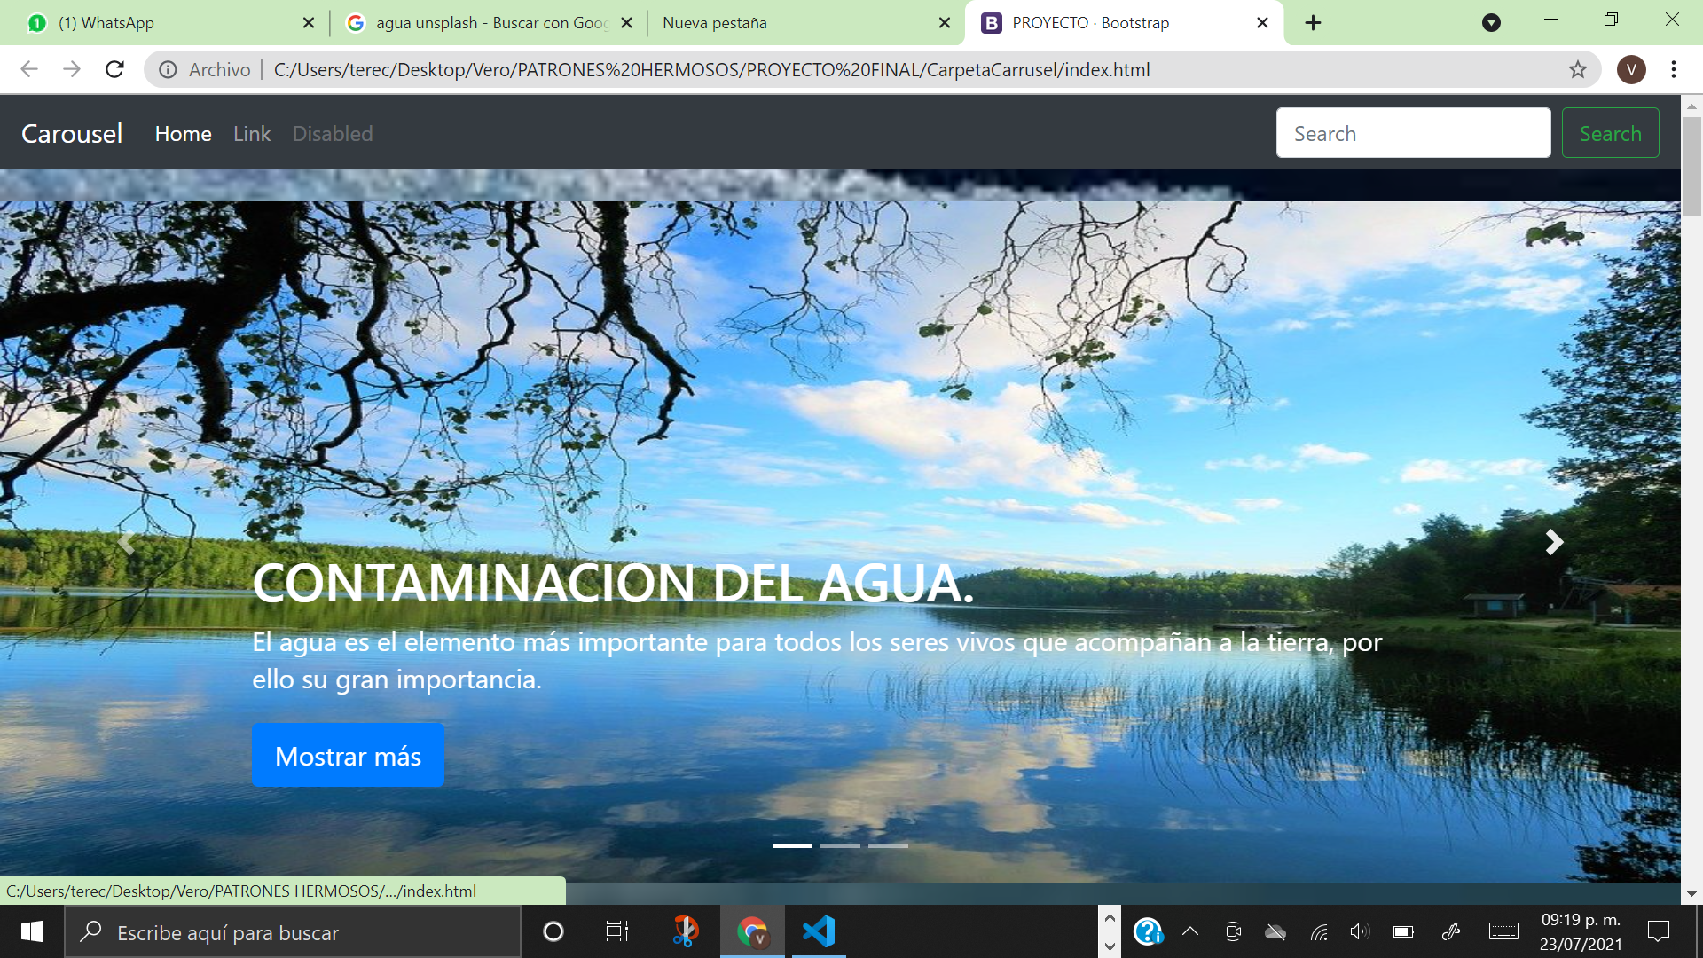
Demostración de la pieza de arte
© Beautiful Patterns https://beautifulpatterns.org
© Patrones Hermosos www.patroneshermosos.com

Slide 8
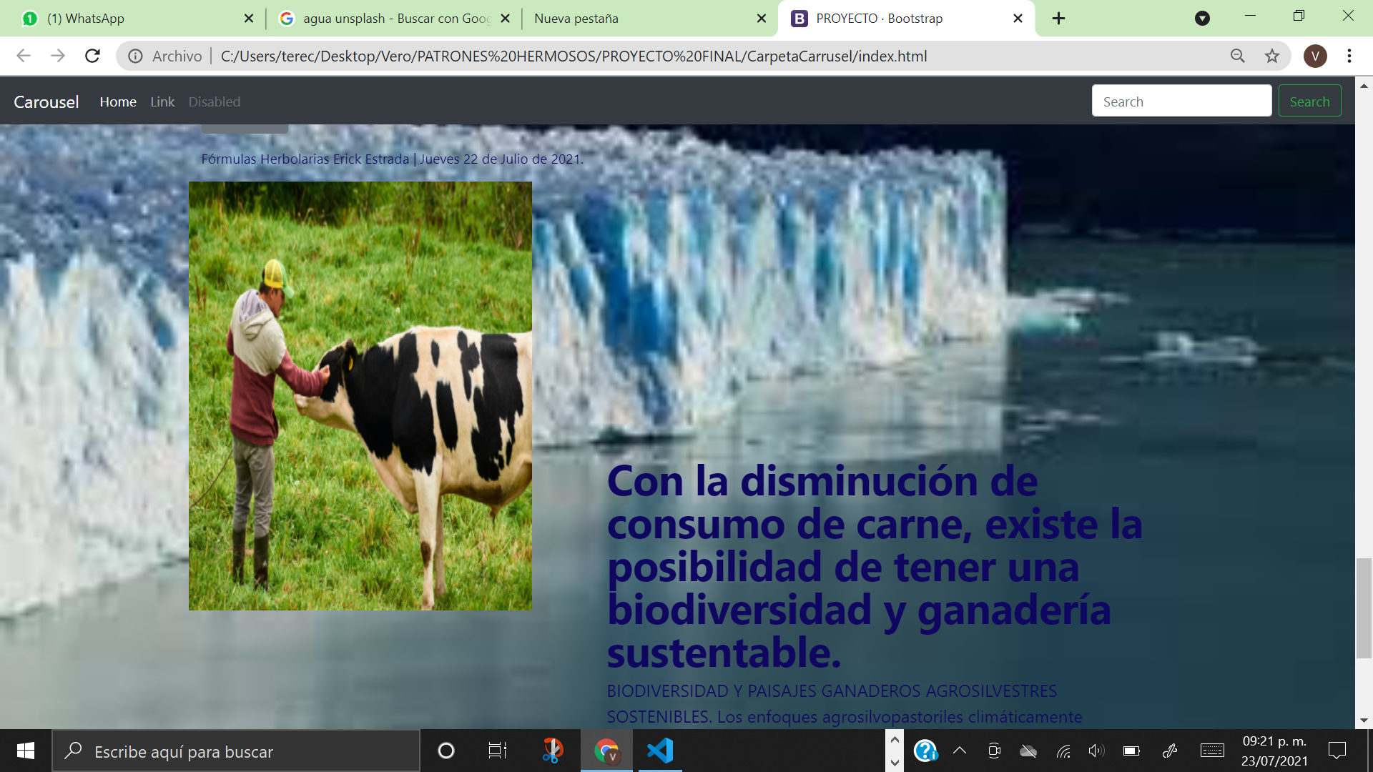

Slide 9
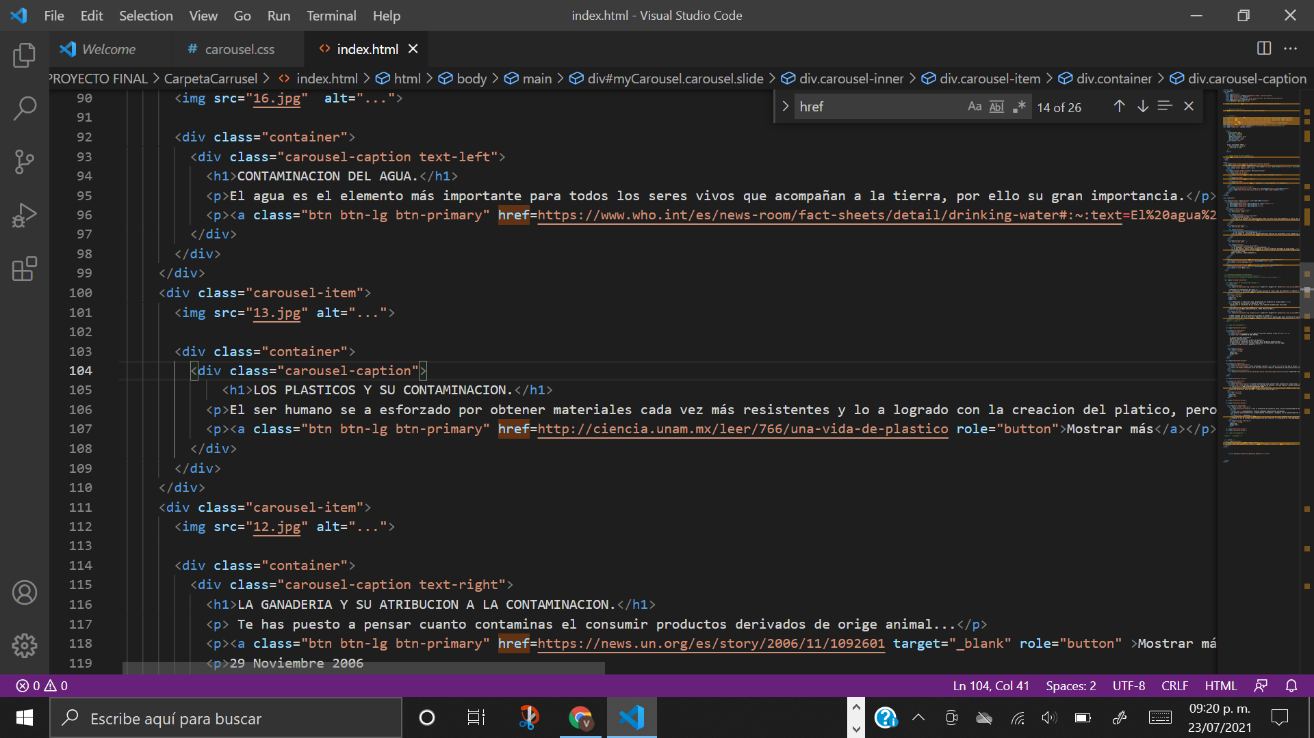

Slide 10
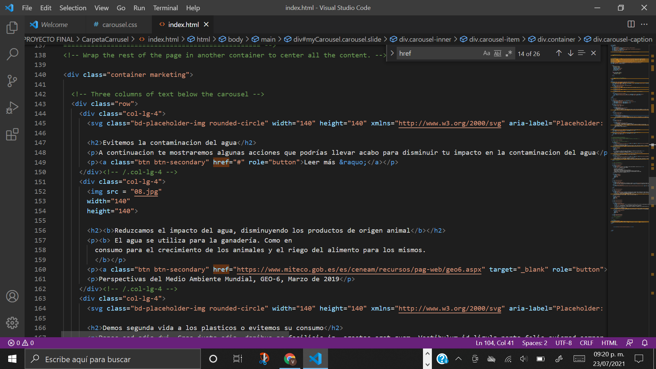

Slide 11
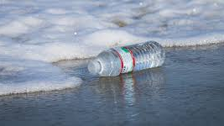
la gestión de riesgos
Identificar lo que necesita cada integrante, para complementar el trabajo y coplementarlo
Evaluar si estamos de acuerdo con el diseño de la página web.
Examinar el punto de vista de cada integrante.
Controlar y llegar a acuerdos para que nuestra página quede de acuerdo a las necesidades y puntos de vista de cada integrante.
Mitigar los errores que tengamos.
© Beautiful Patterns https://beautifulpatterns.org
© Patrones Hermosos https://www.patroneshermosos.org

Slide 12
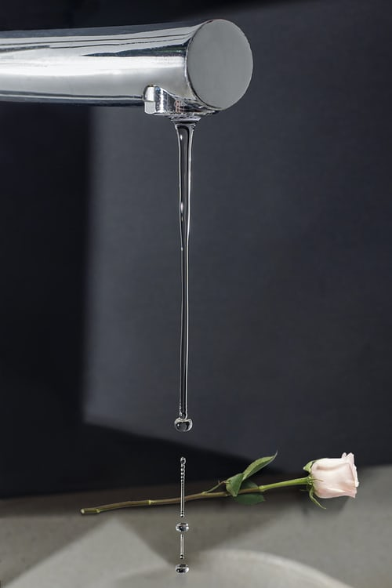
¿Sobre qué les gustaría recibir sugerencias o ayuda de las moderadoras? Recuerdan que esta es la penúltima entrega antes de la entrega final y la presentación final, ¡así que aprovechan la oportunidad de recibir retroalimentación!
1) ¿Cómo cambiar el nombre de la pestaña en el navegador?
2) ¿Cómo cambiar el color de los botones?
© Beautiful Patterns https://beautifulpatterns.org
© Patrones Hermosos www.patroneshermosos.com

Slide 13
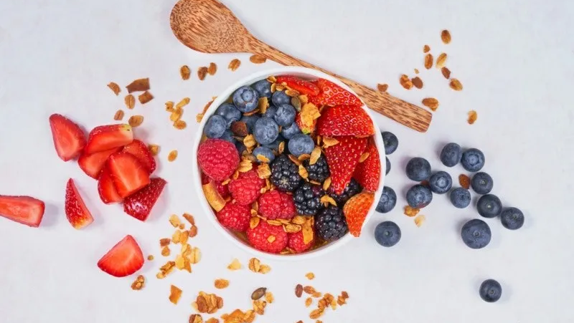
PROXIMOS PASOS
Complementar la página web con más información e imágenes
© Beautiful Patterns https://beautifulpatterns.org
© Patrones Hermosos www.patroneshermosos.com

